Slide 1
네이티브 앱, 웹 앱, 하이브리드 앱

Slide 2
목차
네이티브 앱
웹 앱
하이브리드 앱

Slide 3
네이티브 앱
모바일 기기에 최적화된 언어로 개발되는 앱
안드로이드 SDK(Software Development kit)를 이용해 자바(Java) 언어로 만드는 앱
iOS 기반 SDK를 이용해 Objective-C, Swift(스위프트)로 만드는 앱
웹에서 콘텐츠를 불러오지만, 웹페이지를 그대로 보여주지 않는 형태는 모두 네이티브 앱이다.

Slide 4
네이티브 앱
특정 플랫폼에 최적화된 언어로 개발되기 때문에 카메라, GPS 등 그 플랫폼을 이용한 디바이스의 최신 기능을 활용할 수 있다.
실행속도가 빠르고 안정적이며, 인터넷이 없어도 일부 기능은 작동이 가능하다.
모바일에 최적화 되어있는 앱이다.

Slide 5
네이티브 앱
특정 디바이스 및 운영체제에서 동작하도록 개발되어 있어서 다른 모바일 운영체제의 개발이 쉽지 않다.
다른 방식보다 높은 수준의 기술력과 오랜 개발 기간, 개발 비용이 요구된다.
배포 속도가 느리고, 안드로이드의 경우에 버전, 해상도, 제조사 등 제약사항이 존재한다.

Slide 6
웹 앱
WEB + APP
웹 앱은 모바일 웹과 네이티브 앱을 결합한 형태로 모바일 웹의 특징을 가지면서 네이티브 앱의 장점을 갖는다.
모바일 웹보다는 좀 더 모바일에 최적화 된 앱을 의미.
일반적인 웹 기술로 개발되고 모바일 브라우저에서 실행지만, 풀 브라우저 방식이 아닌 SPA방식으로 속도가 빠르다.

Slide 7
웹 앱
웹 사이트를 보는 것이기 때문에 따로 설치할 필요가 없다.
모든 기기와 브라우저에서 접근할 수 있다.
별도 설치 및 승인과정이 필요치 않아 유지보수가 용이하다.
푸시 알림이나 오프라인 지원과 같은 네이티브 앱의 특징들도 전부 제공할 수 있다.

Slide 8
웹 앱
스마트폰 운영체제에 깊숙하게 들어가지 못 한다.
플랫폼에서 제공되는 API활용이 힘들다.
친화적 터치 앱을 개발하기 약간 번거롭다.
네이티브, 하이브리드 앱보다 실행이 까다롭다.

Slide 9
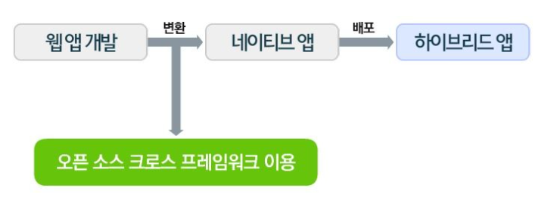
하이브리드 앱
네이티브 앱과 웹 앱의 장점만을 모으고 단점들은 보완한 형태의 앱
HTML 기반의 웹 앱을 개발한 후, 오픈 소스 크로스 프레임워크를 이용해서 네이티브 앱으로 변환한 후, 배포하는 형식

Slide 10
하이브리드 앱
웹 기술(HTML, CSS, JS) + 네이티브 코드(Object-C, Java, C#)
즉, 웹 기술로 제작한 후, 네이티브 코드를 이용하는 것
네이티브 앱에 웹 view를 띄워 웹 앱을 실행시킨다.

Slide 11
하이브리드 앱
네이티브 앱의 특성을 살려 하드웨어에 접근하여 단말기 특정 센서를 사용할 수 있다.
사용자가 앱 스토어에서 앱을 다운받아 설치하여 별도의 URL없이 앱을 사용할 수 있다.
한번의 개발로 다수 플랫폼에서 사용 가능하다.

Slide 12
하이브리드 앱
네이티브 기능 접근을 위한 개발 지식을 필요로 한다.
UI 프레임도구를 사용 안 하면 개발자가 직접 UI를 제작한다.
웹을 기반으로 하는 만큼, 인터넷 속도에 영향을 받는다.
게임 및 그래픽, 멀티미디어 성능이 네이티브 앱에 비해서 떨어질 수 있다.

Slide 13
더 알고 싶은 정보가 있다면? – 출처 및 참고할 만한 자료
네이티브 앱
네이티브 앱
웹 앱
PWA란 무엇이며, 왜 필요한가?
하이브리드 앱
하이브리드 앱

